Slide 1
ARS – Recommandation de liens sur Wikipédia avec méthode multicritère
Charotte Edwin, Mouttapa Arnaud, Telitsine Thibault

Slide 2
Sommaire
Problématique
L'algorithme
Les résultats

Slide 3
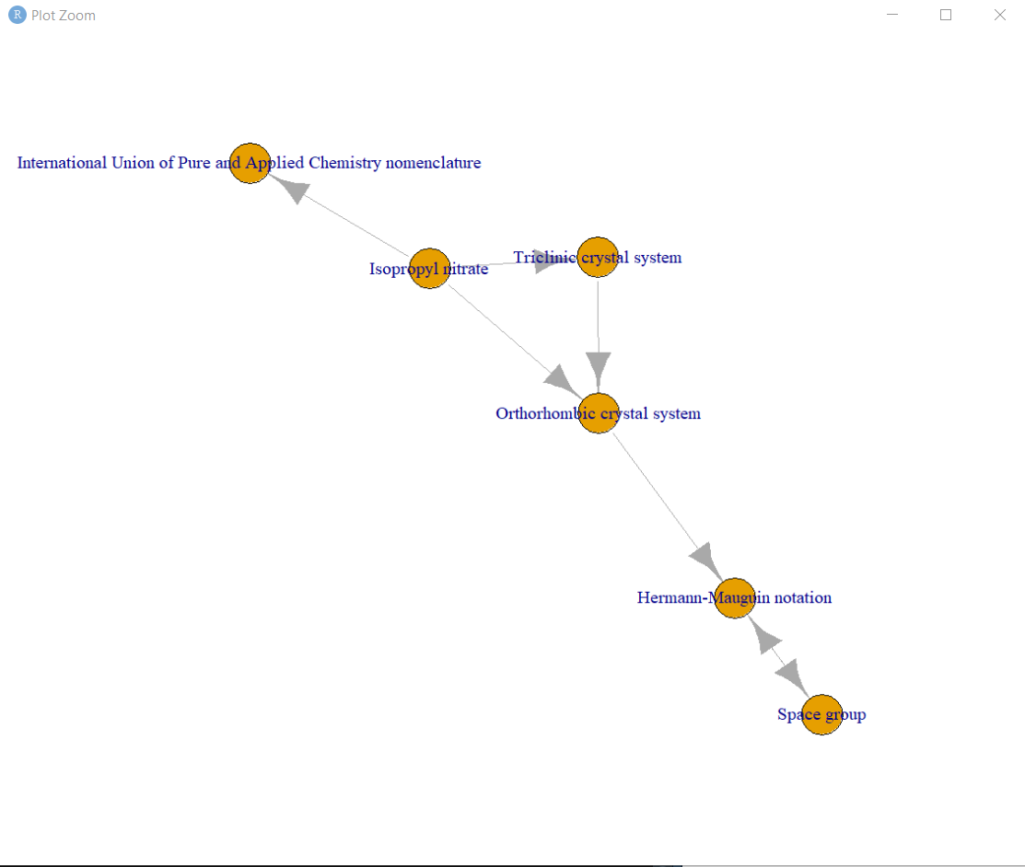
Contexte: pages Wikipédia et références
Une page Wikipédia a des sujets communs, voire mentionne directement les sujets d'autres pages.
Graphe de terrain dirigé, avec pour structure:
Les pages pour sommets
Les références comme arcs
Objectif opérationnel: prévoir ces arcs
Objectif académique: proposer une approche multi-critère utilisant les communautés égo-centrées
Image super cool ici jsp

Slide 4
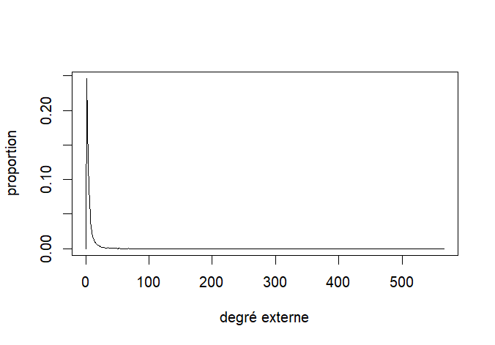
Propriétés du graphe
Quantité sommets | 27475
Quantité arcs | 85729
Densité | 0.0001135712
Coeff clustering | 0.04908247
Tableau résumant les caractéristiques du graphe Wikipédia
Graphique de la distribution des degrés du graphe Wikipédia

Slide 5
L'algorithme dans les grandes lignes
Application sur des sommets de faible degré externe
Ajout d'arcs partant de ces sommets
Communauté égo-centrée en un sommet
Réduit les candidats vers lesquels pointer le nouvel arc
Mécanisme de recommandation par similarité
Amène au résultat final
Notes:
-Justification du sens des arcs
-Intérêt de la communauté égo-centrée
-Intérêt de la similarité

Slide 6
Graphe de test
Composante principale du graphe d'origine
Suppression partiellement ciblée des arcs: ceux incidents à des sommets de degré externe entre 3 et 5.
Ces sommets ayant perdus un lien extérieur deviennent sommets cibles
Test donc centré sur le mécanisme de recommandation, et non sur la sélection des nœuds cibles pour ajout de liens
Notes:
Très important de justifier notre graphe de test correctement.
Explication en plus:
Les hauts degrés qui ne seraient pas ciblés interfèraient avec les performances du mécanisme en lui-même.

Slide 7
Communauté égo-centrée
Noeud cible
Modularité
Interprétation multi-critère: multiples modularités
Combine then Rank (initialement retenue)
Ensemble Ranking (retenue au final)
Modularités: R, M, L (vues en cours)
Méthode de vote: Borda
Notes:
-Rappel des différents eléments de l'approche (noeud-cible, mod)
-interprétation multi-critère
-pourquoi combine then rank, puis ensemble ranking

Slide 8
Recommandation de liens
Algorithme :
Etape 1 : Classement des sommets selon leur similarité avec le sommet cible effectué avec un vote de Bordas
Etape 2 : Filtrage du classement en supprimant les sommets non candidat
Etape 3 : Ajout des liens selon le classement et le nombre de liens à ajouter
Précision : Des liens peuvent ne pas pouvoir être établi car :
- Les sommets sont tous reliés au sommet cible
- Moins de candidats que de nombre d'ajout possible
Entrée : Communauté, Similarité, sommet candidat, Nb de lien, Graphe_rajout
Interprétation multi-critère : plusieurs similarités
Même approche que pour les modularités
Similarités :
Jaccard
Sorensen
Katz (beta = 0.01, ordre = 3)
8

Slide 9
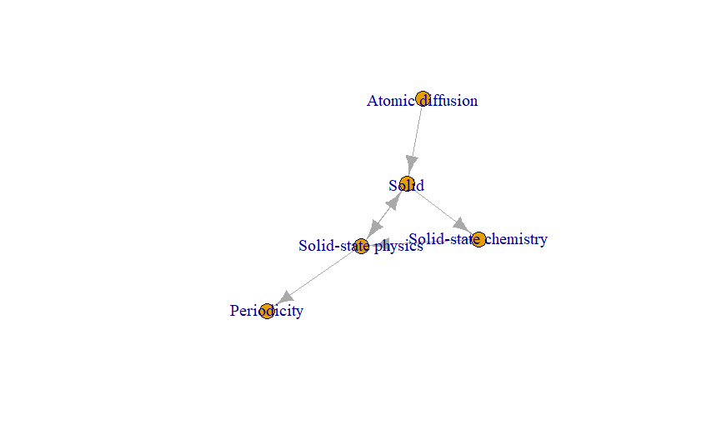

Slide 10
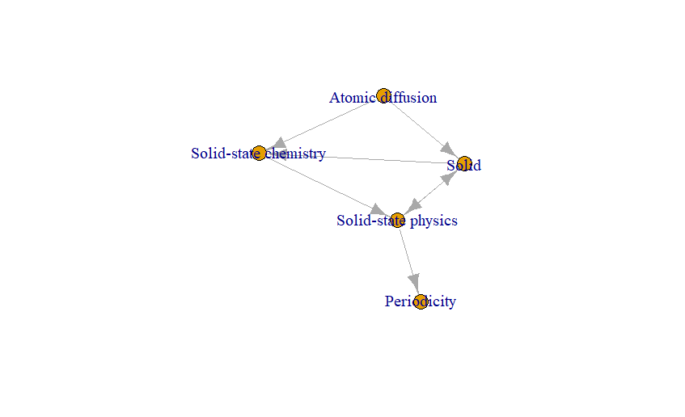

Slide 11
Les résultats
Plusieurs configurations:
Multi-modularités et muti-similarités
Uniquement modularité R et multi-similarités
Multi-modularité et Katz seulement
Précisions | Multi-modularités | Mod R
Multi-similarités | 0.0048 | 0.0024
Katz | 0.0147 | 0.0048
Résultats de précision (en prenant en compte les sommets isolés) en supprimant 0.5% des liens de la composante connexe
Notes:
Noter que c'est la précision avec sommets isolés (au final la différence est d'un à la dernière décimale à chaque fois)

Slide 12
Interprétation des résultats
80% du temps en moyenne, le sommet à associer n'est même pas récupéré par la communauté égo-centrée.
25% des échecs sont dûs à l'isolement du sommet référencé après suppression du lien.
Peu surprenant, vu la distribution de degré
Les modularités, similarités, ainsi que les paramétrages (quantité de liens supprimés) sont peut-être inadéquats.

Slide 13
Conclusion
Objectif opérationnel non atteint
Très formateur pour notre groupe

Slide 14
Merci de nous avoir écoutés

